Slide 1
Strange Situation Test
seminář
PSY103: Vývojová psychologie I.
Petra Daňsová

Slide 2
Co nás dnes čeká…
Strange Situation Test (SST)
  Měření citové vazby dítěte k pečující osobě
Typy citové vazby
  jistá citová vazba (secure)
  nejistá citová vazba (insecure)
Chování matky a citová vazba dítěte
  senzitivita matky

Slide 3
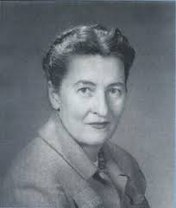
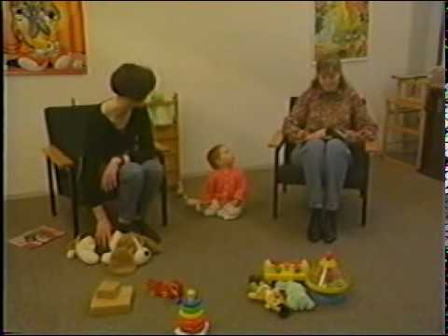
Strange Situation Test
Metoda pro měření citové vazby u dětí ve věku od 12 do 18 měsíců
Ainsworth, M. D. S., Blehar, M. C., Waters, E., & Wall, S. N. (1978). Patterns of Attachment: A psychological study of the strange situation.
  v původní studii bylo 26 dětí
  do roku 2013 bylo metodou SST vyšetřeno
  okolo 10 000 dětí a jejich pečovatelů

Slide 4
Strange Situation Test
Dítě je v neznámé místnosti buď s matkou; s matkou a cizí osobou; samo s cizí osobou; nebo samo
Situace je pro dítě stresující…
  …je samo
  …je v cizím prostředí
  …je s cizí osobou
  …je odděleno od matky

Slide 5
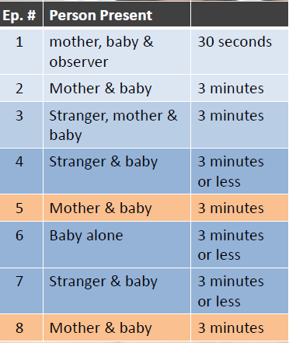
Strange Situation Test

Slide 6
Strange Situation Test

Slide 7
Strange Situation Test
8 epizod
2 epizody separace
2 epizody znovushledání
Při separaci je dítě stresované nepřítomností matky
Při znovushledání se děti s jistou vazbou a děti s nejistou vazbou chovají různě – epizody znovushledání jsou tak klíčové pro kategorizaci citové vazby

Slide 8
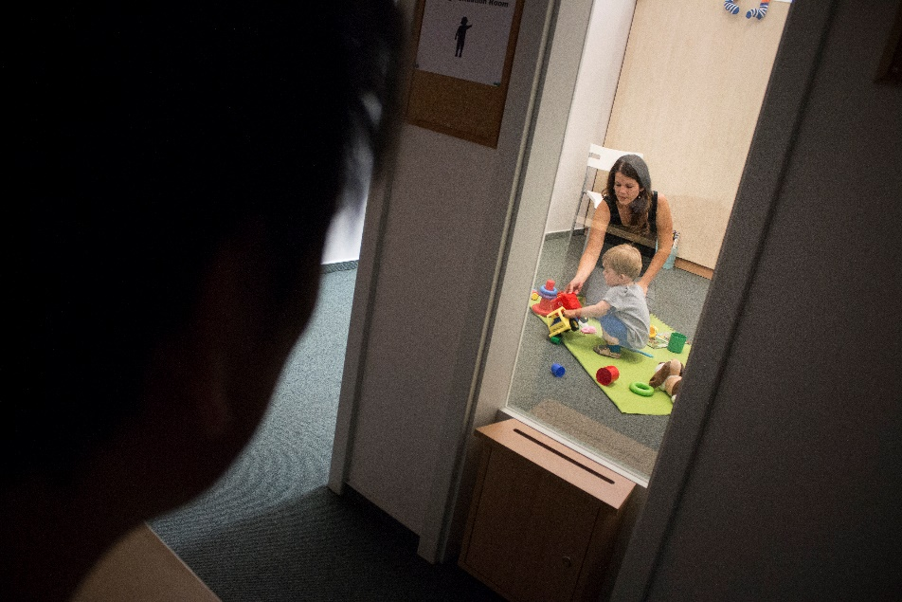
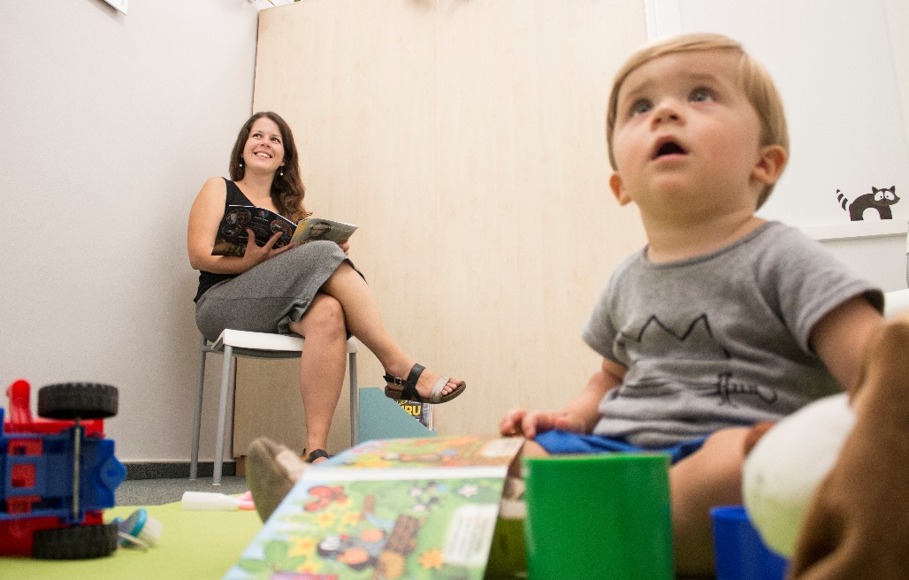
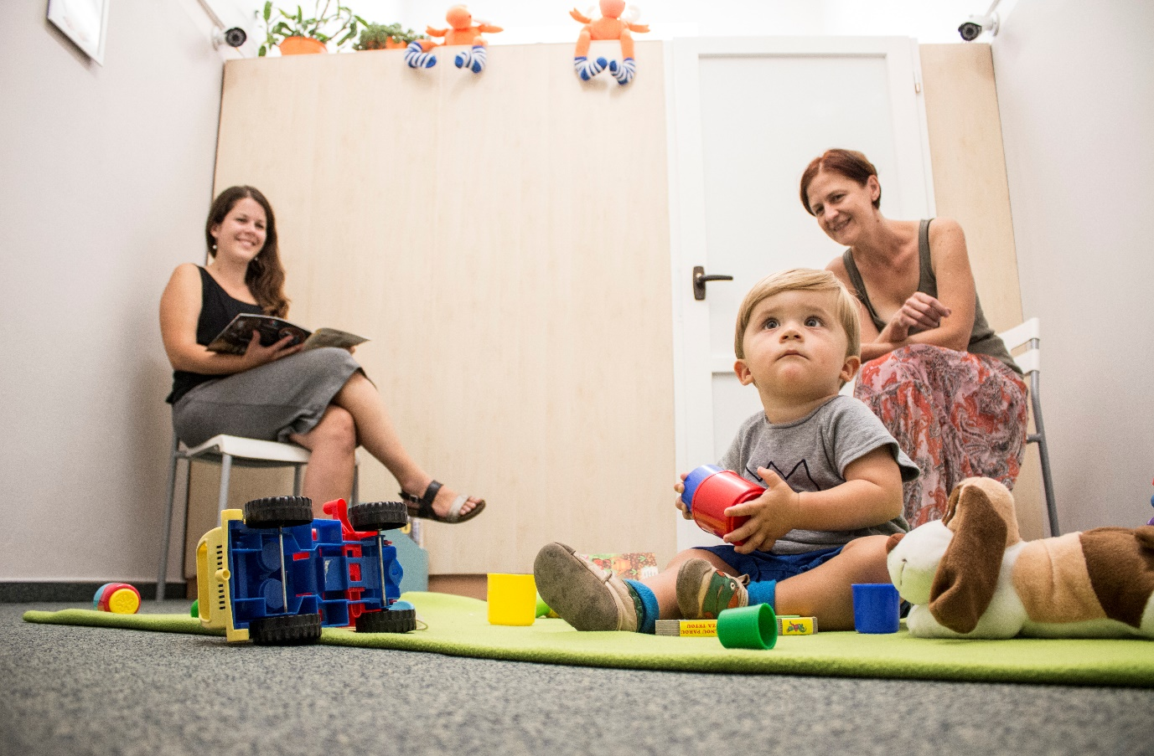
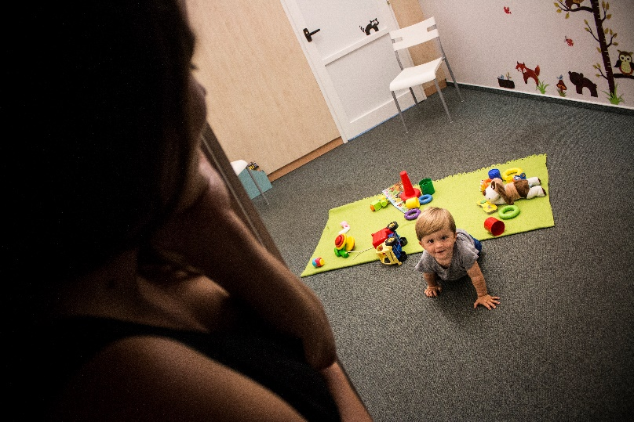
SST na IVDMR FSS MU

Slide 9
Jistá citová vazba /secure/ - B
Dítě:
  Je schopné se vzdálit při hře a exploraci od rodiče
  Když je vystrašené, hledá rodiče
  Setkání s rodičem po separaci je doprovázeno kladnými emocemi
  Dává přednost rodiči před cizincem
Pečující osoba je pro dítě bezpečnou základnou pro exploraci. Po odchodu matky dítě jeví známky stresu, po jejím návratu ji vítá, neodmítá kontakt, je schopné se utišit a pokračovat v exploraci, tj. je schopné znovu nabýt pocitu jistoty a bezpečí.
Dítě u pečující osoby očekává útěchu a s důvěrou ji vyhledává.
Zastoupení tohoto typu v populaci se odhaduje okolo 60 – 75%

Slide 10
Nejistá citová vazba vyhýbavá /insecure/ - A
Avoidant, anxious/avoidant
Dítě:
  Může se vyhýbat rodičům
  Nevyhledává utišení u rodiče
  Vykazuje malý nebo žádný rozdíl v preferenci rodiče před cizincem
Děti se při odloučení od matky chovají bez zjevných známek neklidu či stresu, vnější projevy jejich emocí jsou inhibovány. S cizí osobou si někdy mohou hrát a chovat se k ní přátelsky. Lze je identifikovat především díky tomu, že u nich chybí radostná reakce na příchod matky po separaci, odmítají či ignorují matku po jejím opětovném příchodu a svou pozornost věnují spíše hračkám.
Dítě od pečující osoby nečeká útěchu, předpokládá její nedostupnost, tak se jí vyhýbá.
Zastoupení tohoto typu v populaci amerických dětí se odhaduje okolo 25%

Slide 11
Nejistá citová vazba ambivalentní /insecure/ - C
Resistant, anxious/ambivalent
Dítě:
  Je obezřetné, ostražité v kontaktu s cizí osobou
  Je silně zneklidněno, když jej rodič opustí
  Nevypadá příliš zklidněno příchodem rodiče
U dítěte je patrná značná míra ambivalence v chování k pečující osobě – na jedné straně touží po blízkosti matky, na druhé odmítá kontakt s ní. Během separace se objevují výrazné známky stresu, bývá problematické tyto děti utišit.
Dítě očekává, že matka je občas nedostupná, vyhledává ji, ale s nedůvěrou.
Zastoupení tohoto typu v populaci amerických dětí se odhaduje okolo 15%

Slide 12
Dezorganizovaná citová vazba
Děti:
  Nemají stabilní způsob, jak zvládat stresové situace
  Jejich chování při separaci se zdá jako bez cíle, záměru (tedy neorganizované)
  Objevují se zamrznutí, obavy z pečující osoby, nekonzistence v chování či naopak stereotypní pohyby či gesta
  Dítě je někdy stresováno samotnou pečující osobou
Spadají sem např. děti týrané, zneužívané, děti s nějakým postižením apod.

Slide 13
Chování matky k dítěti
Zkuste ke každému typu citové vazby vymyslet, jak se asi chová matka takového dítěte

Slide 15
Jistá citová vazba – předpoklady vzniku
Potěšení a radost z blízkého kontaktu s dítětem
Srozumitelné vyjadřování emocí
Citlivost na sociální podněty od dítěte
Reagování na signály od dítěte – adekvátně, včas
Pohotové a adekvátní povzbuzování dítěte do objevování nového – explorace
Schopnost nahlídnout perspektivu dítěte

Slide 16
Vyhýbavá citová vazba – předpoklady vzniku
2 možné zdroje chování pečujících osob:
1.
Trvalé odmítání pokusů dítěte o útěchu či jejich odklánění stranou (zvláště pak o útěchu formou tělesného kontaktu)
Nedostatečná vnímavost k projevům dítěte
Projevování negativních pocitů směrem k dítěti, včetně verbalizace (o nechtěnosti dítěte, zátěži, kterou dítě představuje, o chybách dítěte apod.)
2.
velmi „horlivá“ pečující osoba
nepřiměřená míra stimulace, se kterou si dítě neví rady a nestojí o ni
Adaptivní odpovědí dítěte na takové projevy chování může být naučené vyhýbání se těmto osobám.

Slide 17
Ambivalentní citová vazba – předpoklady vzniku
Nestálost péče
Značně proměnlivá citlivost k potřebám dítěte, oscilující mezi nadšením na jedné straně a lhostejností na straně druhé
Chování, které rodič projevuje směrem k dítěti přitom není odpovědí na podněty dítěte, ale pramení spíše z aktuálního naladění rodiče.
S touto proměnlivostí péče se dítě snaží vypořádat zoufalou snahou o získání pozornosti – ať už skrze pláč nebo snahou o tělesný kontakt s rodičem. Je-li jeho snaha o získání pozornosti neúspěšná, je zarmoucené a rozčílené.
Často také zahlcení dítěte ve smyslu splynutí s matkou (nerespektování dítěte jako samostatné bytosti), přílišná kontrola nad dítětem, snaha dítě vést, která ale pramení z potřeb matky, nikoli z potřeb a aktuální situace dítěte

Slide 18
Citová vazba a temperament dítěte
Zamyslete se, jak může souviset citová vazba, resp. její typ, s temperamentem dítěte.

